Slide 1
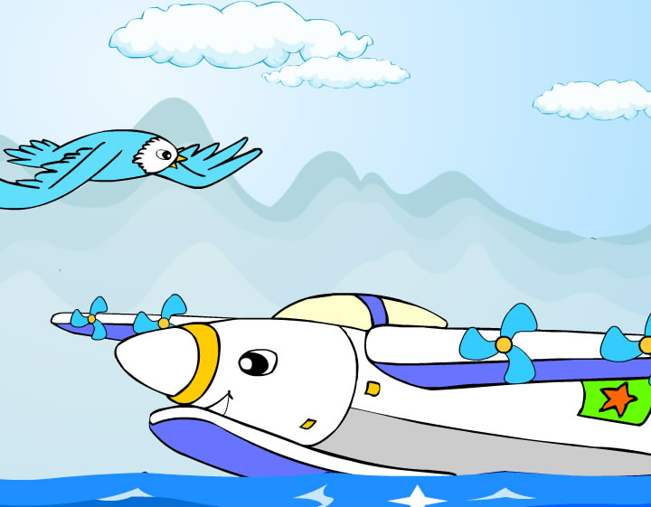
16、水上飞机

Slide 2

海鸥 货轮 喂 迅速
救援 佩服 兄弟
森林 汲水 遇难

Slide 3
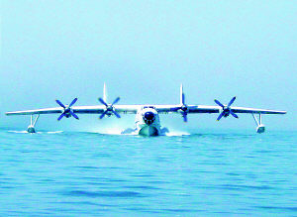
在茫茫的大海上，小海鸥发现了一条奇怪的大船：白色船体的两边长了两个大翅膀。

Slide 4

小海鸥想：“客轮、货轮，啥样的船我都见过，可就是没见过这种长翅膀的船。”

Slide 5
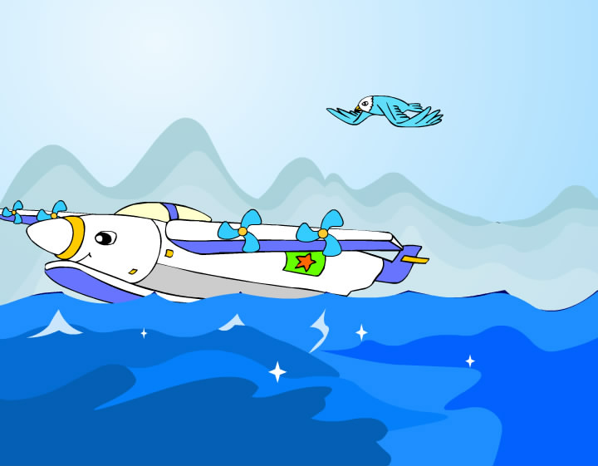
他飞了过去，想问个究竟。

Slide 6

1、小明把家里翻了个遍，也没有找到红领巾，他自言自语地说：“红领巾究竟放到哪里去了？”
2、虎头山上究竟有
多少棵桃树？谁也
说不清楚。

Slide 7
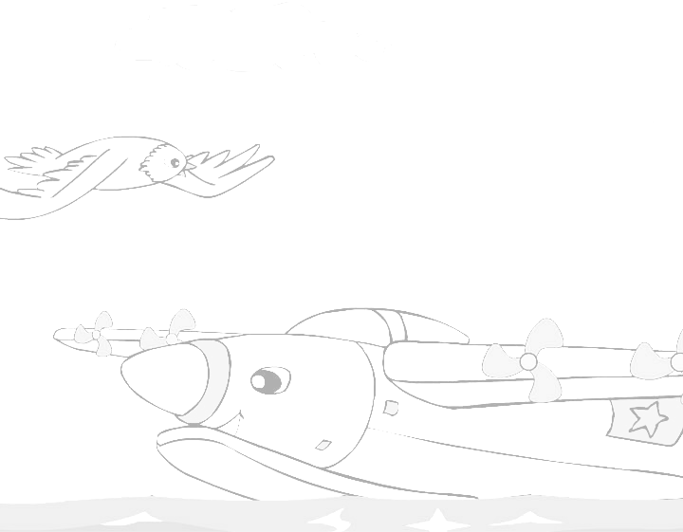
“喂，船大哥，你好啊！”
“你好！我不是船，我是水上飞机。”
“飞机？你怎么掉到海里去啦？”小海鸥吃了一惊。
水上飞机笑了：“我是降落在这里的。我是海上救护机，可以迅速救援海陆空遇难的船只。”
小海鸥听了，挺佩服他的本领。

Slide 8
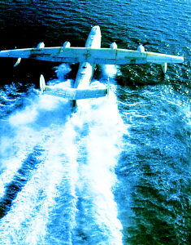
他告别了小海鸥，便迅速地滑行起来，机身的两旁随即溅起了雪白的浪花。水上飞机渐渐地离开海面，向遥远的天边飞去。

Slide 9

水上飞机接着说：“我还有很多兄弟。有的可以随时从海上起飞，去参加战斗；有的可以给航行中的船只输送物资；还有的能从海中汲水，去扑灭森林的大火……”

Slide 10

自学要求:
1、给水上飞机的兄弟们分别取个名字，并用简洁的语言概括它们的作用。
2、想一想怎样读好
第7自然段，并按自己
的理解练习朗读。

Slide 11
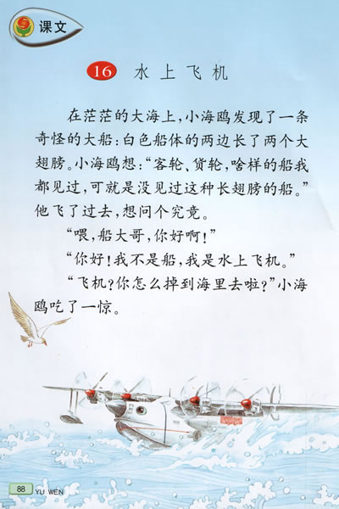
我想：水上飞机有的可以————————；有的可以——————————；还有的可以———————。

Slide 12
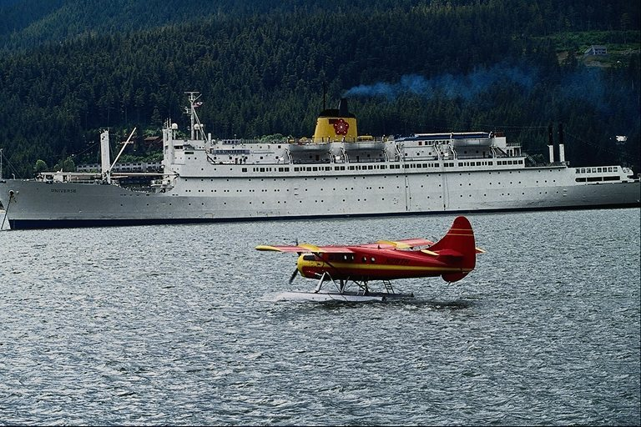

Slide 13
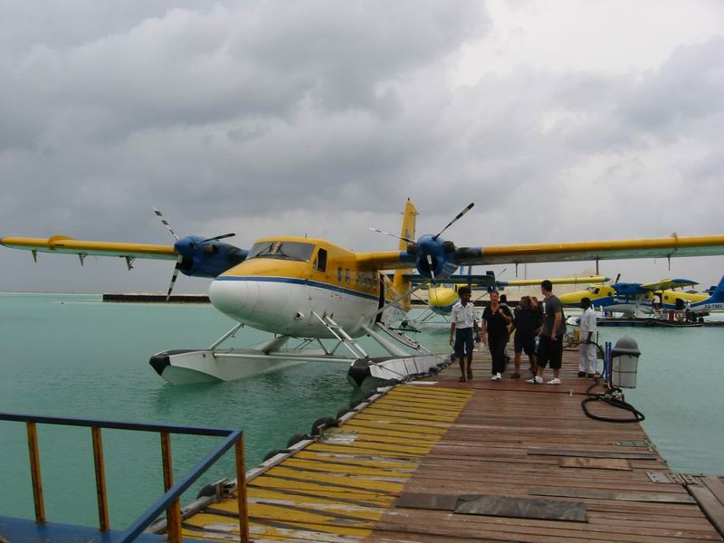

Slide 14
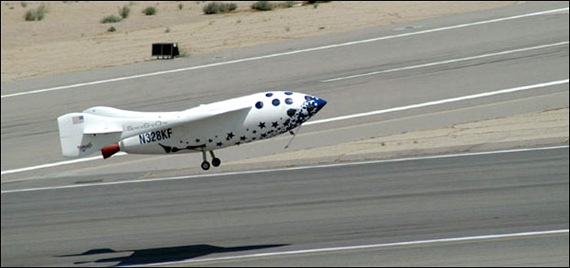

Slide 15
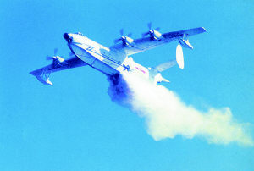

Slide 16
di.swf

Slide 17
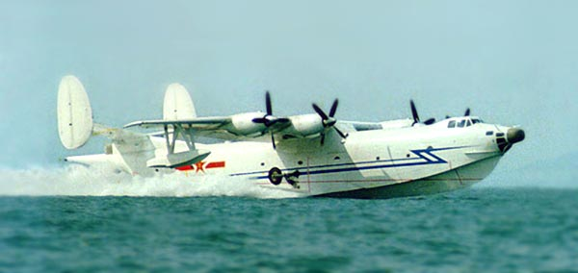
作业一:
你能联系课文内容,向家人介绍一下水上飞机吗？

Slide 18

作业二:
如果让你造水上飞机,你还想让它发挥哪些新的作用?把你的奇思妙想，以作文、绘画、制作模型等形式展示出来吧。

Slide 19
更多精彩课件请到www.25192.com下载
小松鼠课件站
www.25192.com

